Slide 1

Прогнозирование отмены бронирования
на основе данных
Изучение данных для улучшения клиентского опыта и бизнес-стратегий.
ФИО Студентов:
Падерин Артемий
Кожевников Максим

Slide 2


Исследование датасета
бронирований отеля
Анализ данных для оптимизации и улучшения сервиса
Анализ истории бронирований
Нахождение главных компонент
Выявление скрытых закономерностей
Вывод на основе полученных результатов

Slide 3





Постановка задачи
Собранные данные содержат значительный объем информации, что позволяет извлечь ряд преимуществ как для клиентов, так и для владельцев отеля.
Нашей ключевой задачей стала разработка решения, помогающего руководству отеля прогнозировать вероятность отмены бронирований.
Побочными задачами проекта являются:
Создание интуитивно понятного отчёта для передачи заинтересованным сторонам
Анализ ключевых факторов, влияющих на процесс бронирования

Slide 4

Распределение обязанностей
Падерин Артемий:
Постановка задачи
Основная часть кода
Анализ полученных результатов
Кожевников Максим:
Визуализация результатов
Сбор материала
Анализ полученных результатов

Slide 5





Области применения исследования
Маркетинговые кампании
Нацеливание рекламы
Персонализация предложений
Индивидуальные предложения
Оперативное управление
Эффективное распределение ресурсов
Прогнозирование спроса
Оценка будущей загрузки

Slide 6
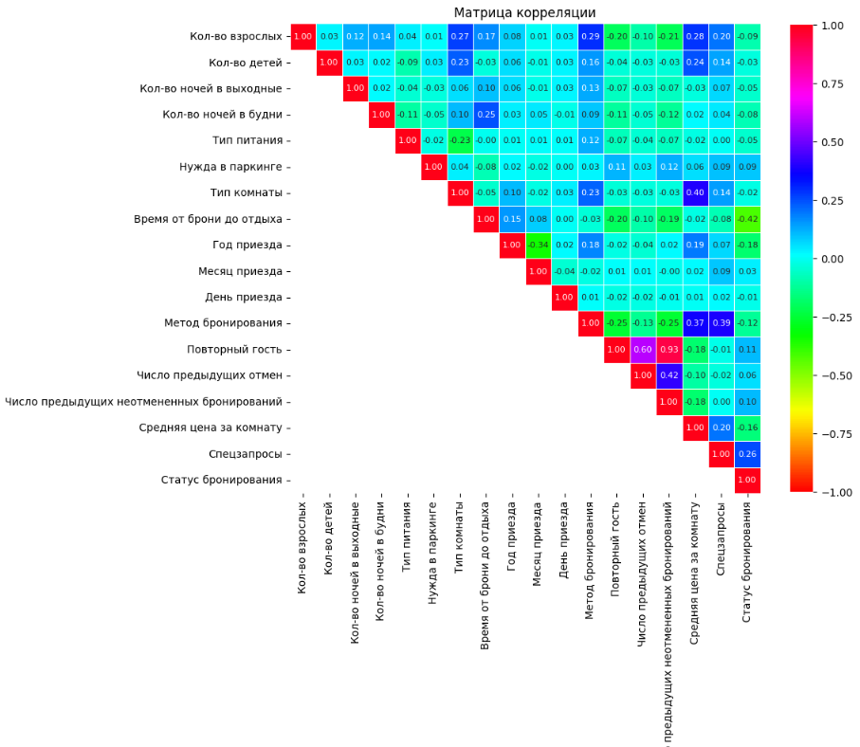
Проверка Данных: Матрица корреляции
Какой вывод можно сделать?
Данные о повторных гостях и
числе неотмененных бронирований созависимы
Так же, данные о повторных гостях и
числе отмен имеют общий характер изменения
Число предыдущих отмен и неотмененных
бронирований тоже имеют некую зависимость
Вполне логичный вывод о зависимости
цены комнаты от ее типа

Slide 7

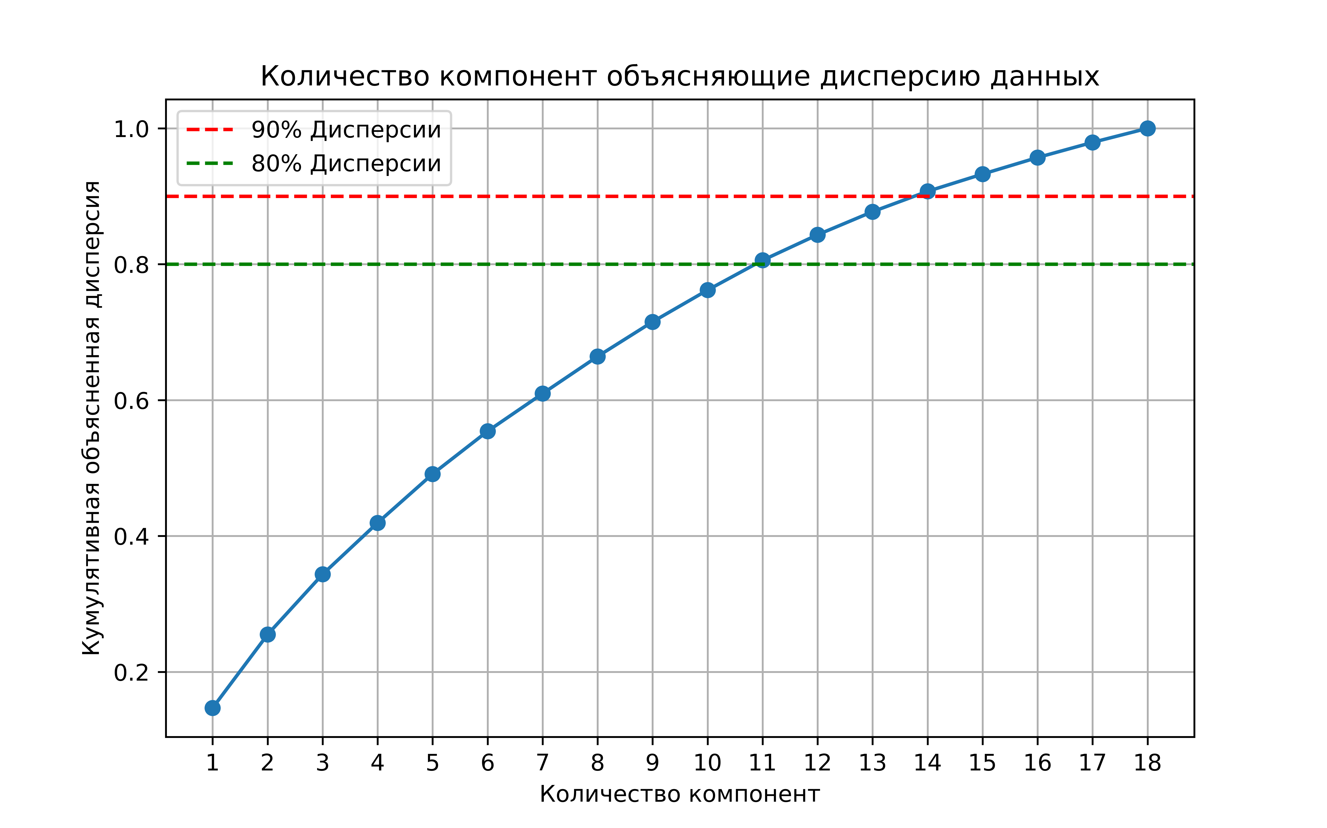



Описание решения
Методы анализа данных
Сбор информации
Статистический анализ
Инструменты и технологии
Python
Библиотеки numpy, pandas и matplotlib
Анализ полученных графиков
Кластеризация клиентов
Структуризация данных и выводы для минимизации отмен бронирований

Slide 8
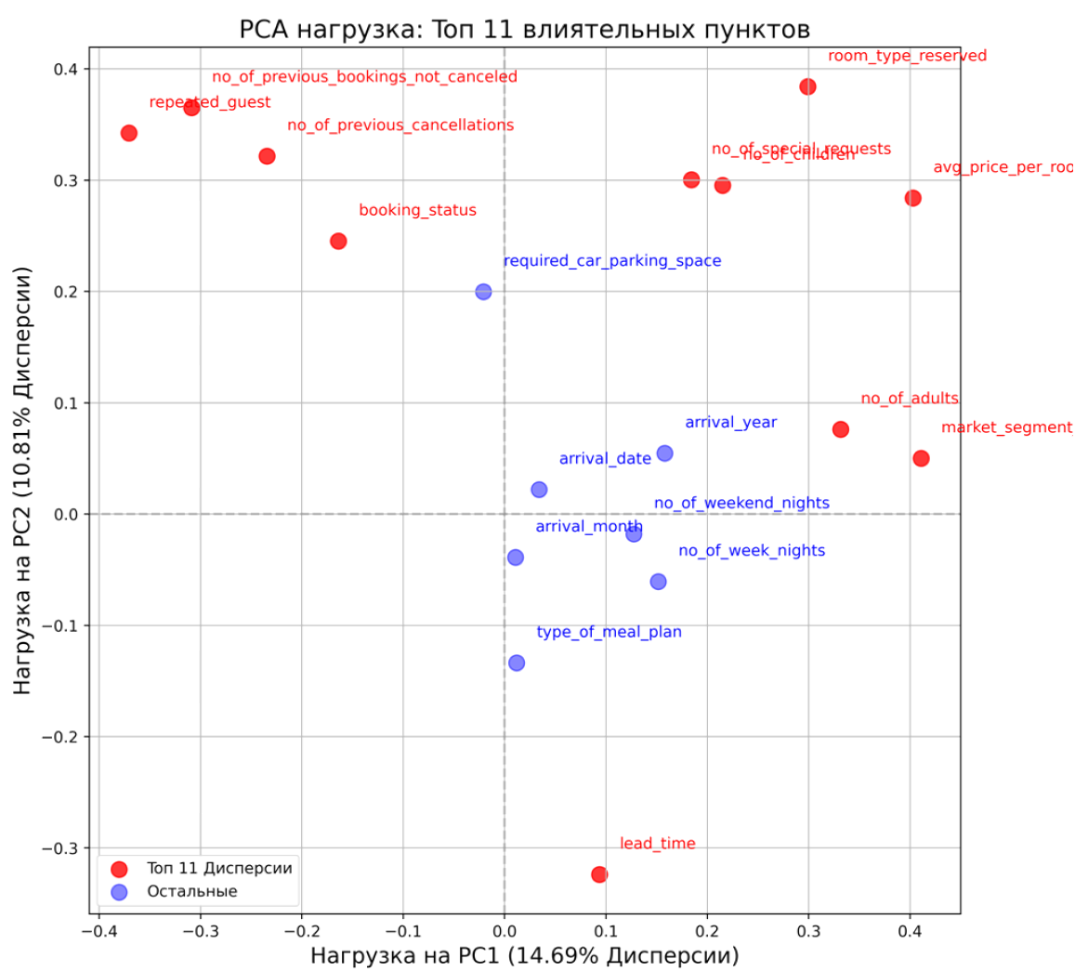
Представление Результатов: Проекция
данных на ГК
Из полученного изображения можем выявить, что следующие 11 пунктов являются лидирующими в сохранении информации.

Slide 9
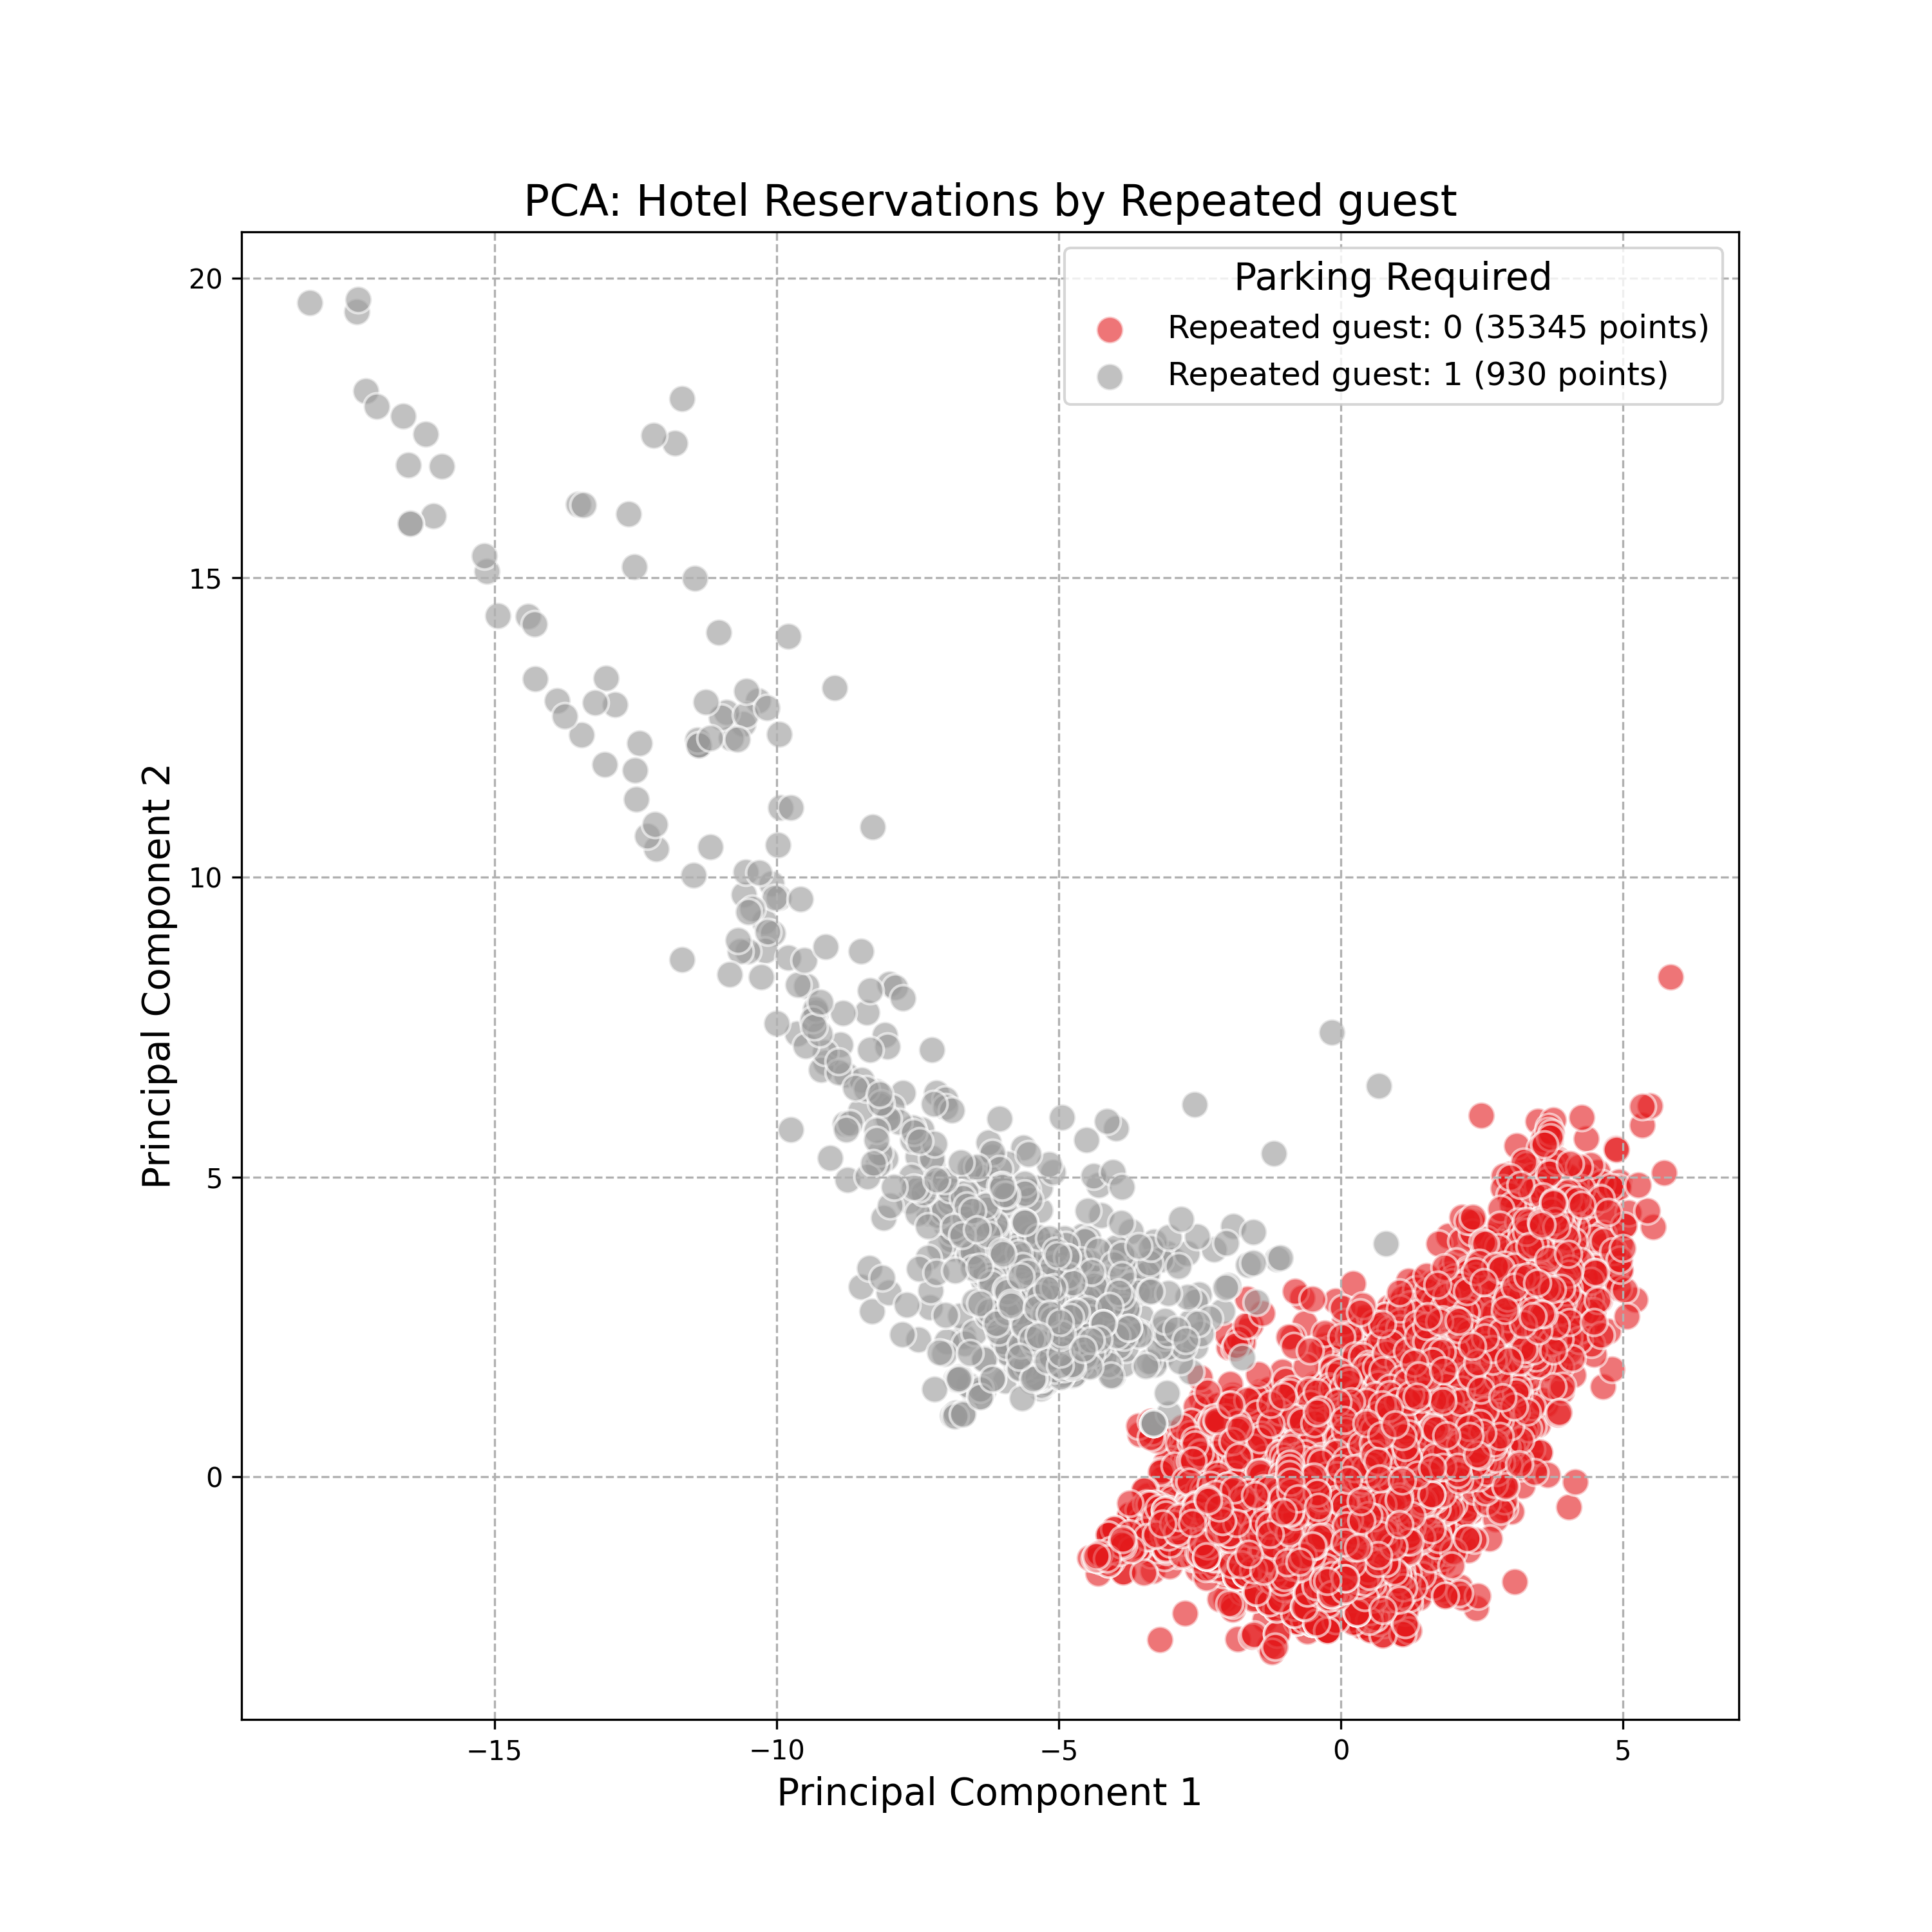
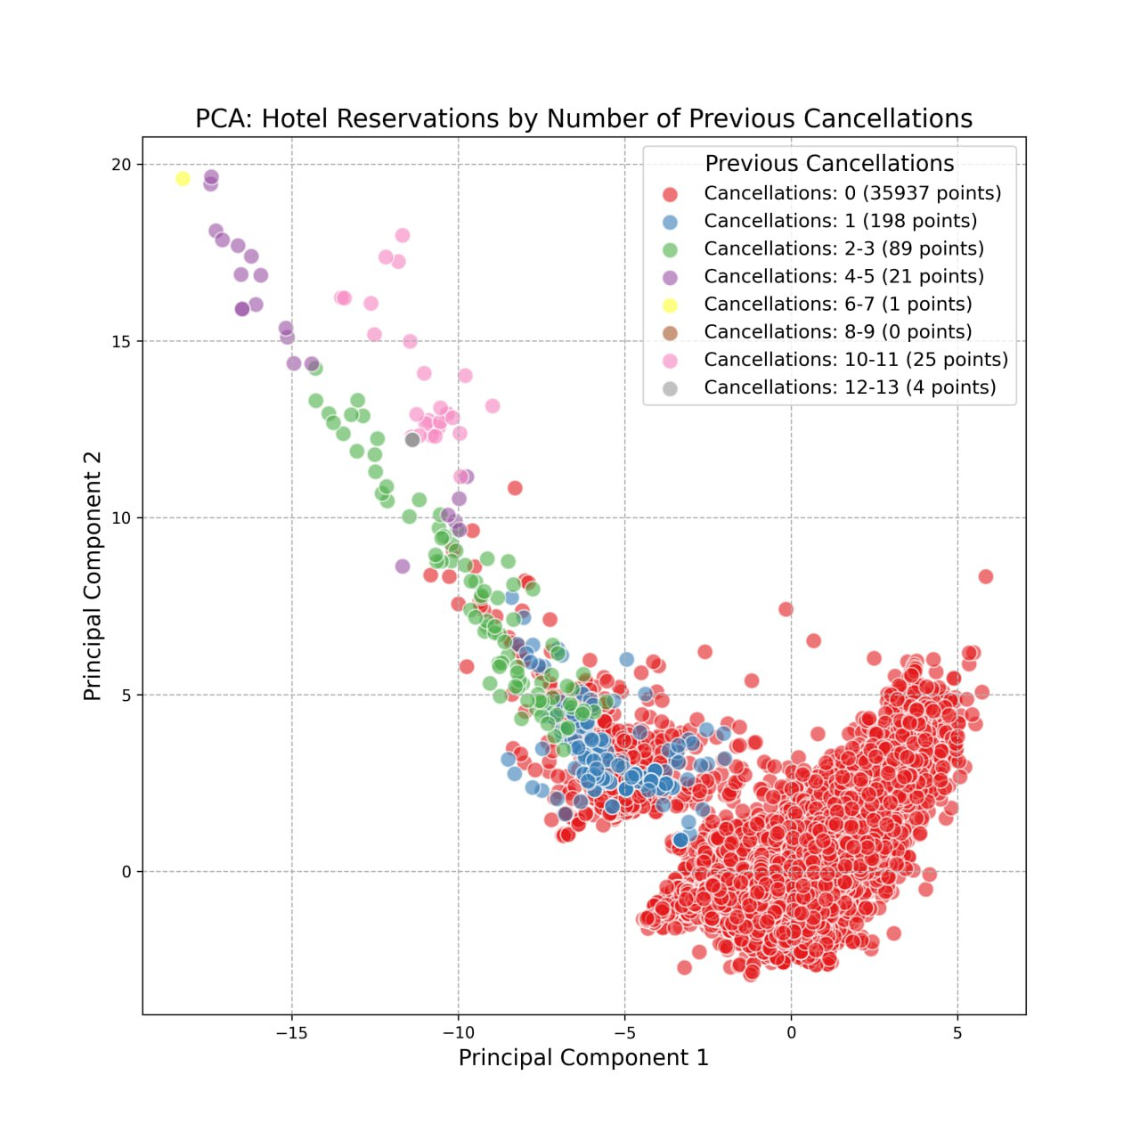
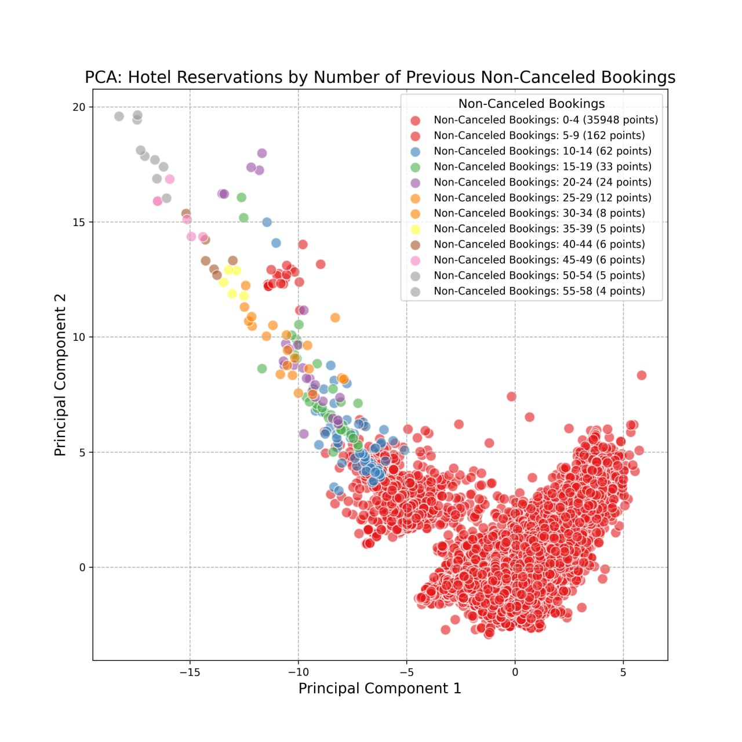
Представление Результатов: Примеры графиков

Slide 10



Представление Результатов:
Портрет клиента склонного к отмене
Сегментация клиентов по различным признакам
Анализ демографических данных
Предпочтения клиентов
Каналы бронирования
Тип питания 1
Тип квартиры 1
Без машины
Бронь на двух человек
Более двух предыдущих отмен
Запись за две недели
Непостоянные гости
Без детей

Slide 11








Представление Результатов: Факторы, Влияющие на отмену бронирования
Статистика
Канал бронирования
Число предыдущих отмен
Онлайн или через агенство
Время до заезда
Тип размещения
Период между бронью и датой заезда
Категория номера и условия

Slide 12


Заключение
Благодарим за внимание!
Код решения в GitHub доступна по QR-коду сверху.
Код решения в Colab доступна по QR-коду сверху.

